Slide 1

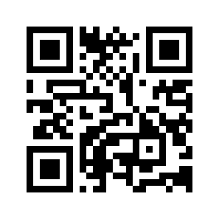
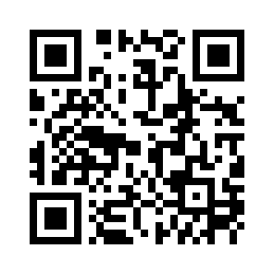
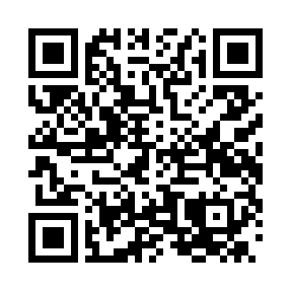
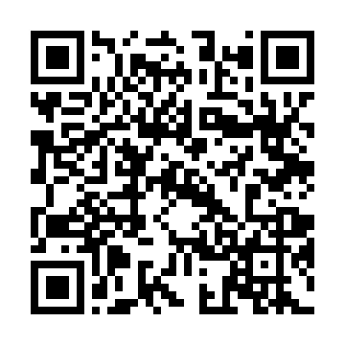
КОНТАКТНАЯ ИНФОРМАЦИЯ
НАВЕДИТЕ КАМЕРУ ТЕЛЕФОНА НА QR-КОД
3 | Портал онлайн - образования РУСАДА
КОНТАКТЫ ОТВЕТСТВЕННОГО:
Кузнецова Яна Александровна
8-917-42-59-504
1 | Памятки в электронном виде
4 | Актуальная версия запрещенных веществ
НАВЕДИТЕ КАМЕРУ ТЕЛЕФОНА НА QR-КОД
2 | Видеоурок по процедуре допинг-контроля

